Slide 1
Οξεία Νεφρική Βλάβη I
Παθολογική Φυσιολογία
11^{Ο} εξάμηνο - Ιατρική Σχολή – ΕΚΠΑ
Σ. Λιονάκη
Νεφρολογική κλινική & Μονάδα Μεταμόσχευσης Νεφρού-ΓΝΑ Λαϊκό

Slide 2
Οξεία Νεφρική
Βλάβη
Οξεία Νεφρική Ανεπάρκεια
Οι περισσότεροι ασθενείς έχουν ήπια βλάβη κ όχι ¨ανεπάρκεια¨!

Slide 3
Λειτουργίες νεφρών
Διατήρηση σταθερού εξωκυττάριου περιβάλλοντος
-Ρύθμιση υγρών και ηλεκτρολυτών
-Αποβολή προιόντων του μεταβολισμού
Έκκριση παραγόντων για τη ρύθμιση της συστηματικής & νεφρικής αιμοδυναμικής ισορροπίας
-Ρενίνη
-Αγγειοτανσίνη
-Προσταγλανδίνες
-ΝΟ
Παραγωγή ερυθροποιητίνης
Σύνθεση 1,25(OH)₂ Vitamin D3

Slide 4
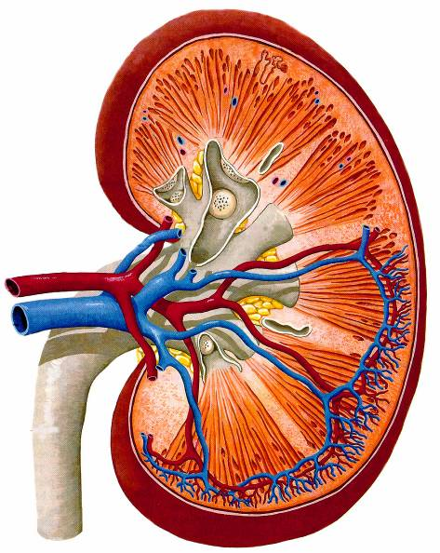
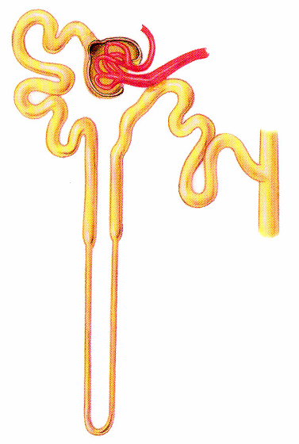
Filtered
Blood Out
Unfiltered
Blood In
Nephron
Unfiltered
Blood In
Filtered
Blood Out
Glomerulus
Tubule
Urine Out
Urine Out
Kidney Cross Section
One Nephron

Slide 5
Οξεία Νεφρική Βλάβη (ΟΝΒ)-Ορισμός
Κλινικό σύνδρομο που χαρακτηρίζεται από αιφνίδια έκπτωση της νεφρικής λειτουργίας που οδηγεί σε κατακράτηση αζωτούχων και άλλων προιόντων του μεταβολισμού.

Slide 6
KDIGO κριτήρια για την ΟΝΒ
↑Κρεατινίνης του ορού κατά ≥0.3 mg/dl σε 48 ώρες
ή
↑Κρεατινίνης του ορού ≥1.5 φορές, σε 7 ημέρες
ή
↓ Όγκου ούρων <0.5 ml/kg/h για 6 ώρες.

Slide 7
Σταδιοποίηση της ΟΝΒ κατά KDIGO
Στάδιο 1 - ↑κρεατινίνης του ορού 1.5-1.9 φορές από την τιμή βάσης.
Στάδιο 2 - ↑κρεατινίνης του ορού 2.0-2.9 φορές από την τιμή βάσης.
Σταδιο 3 - ↑κρεατινίνης του ορού 3.0 φορές από την τιμή βάσης ή ↑κρεατινίνης σε ≥4.0 mg/dl ή ανουρία για ≥12 ώρες ή ανάγκη για υποκατάσταση της νεφρικής λειτουργίας.

Slide 8
Οξεία Νεφρική Βλάβη
200 περιπτώσεις/ 10⁶ /έτος
50 χρειάζονται υποκατάσταση με εξωνεφρική κάθαρση
5% των ασθενών που νοσηλεύονται
Η πρώιμη διάγνωση και αναγνώριση του αιτίου είναι καθοριστική για την έκβαση.

Slide 9
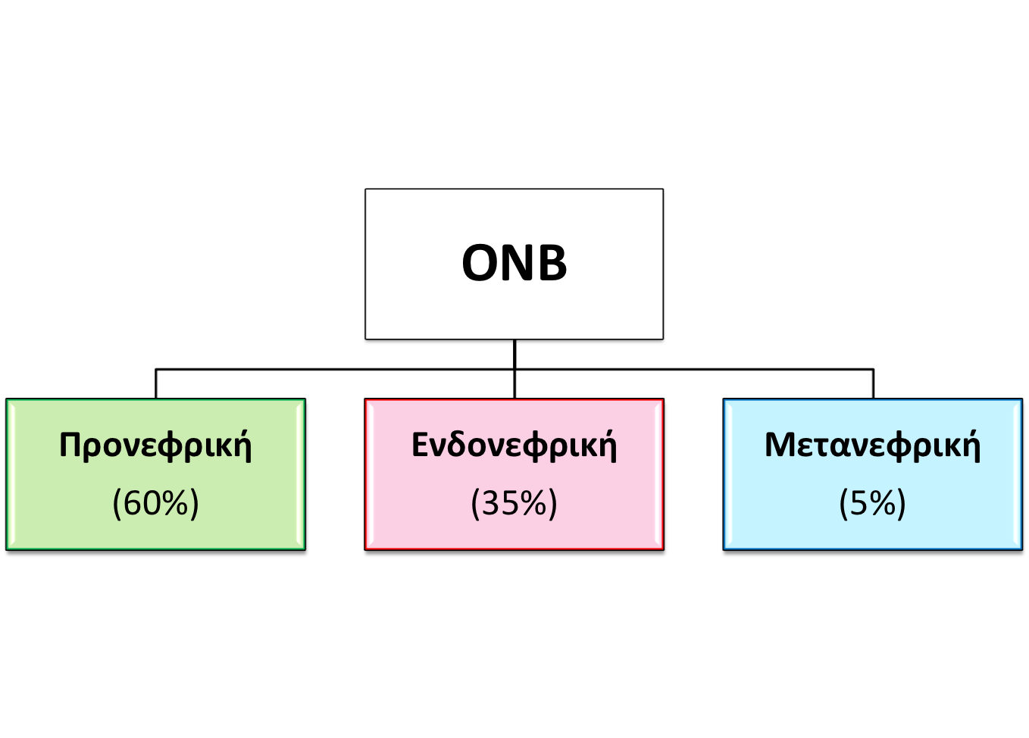
Ταξινόμηση Οξείας Νεφρικής Βλάβης

Slide 10
Προνεφρική ΟΝΒ
Κάθε κατάσταση που χαρακτηρίζεται από μειωμένη παροχή αίματος στους νεφρούς μπορεί να οδηγήσει σε μείωση του ρυθμού σπειραματικής διήθησης (GFR) και έκπτωση της νεφρικής λειτουργίας.

Slide 11
Διαμερίσματα υγρών σώματος
Ενδοκυττάριο
(2/3)
Εξωκυττάριο
(1/3)
Ενδοαγγειακό
Εξωαγγειακό

Slide 12
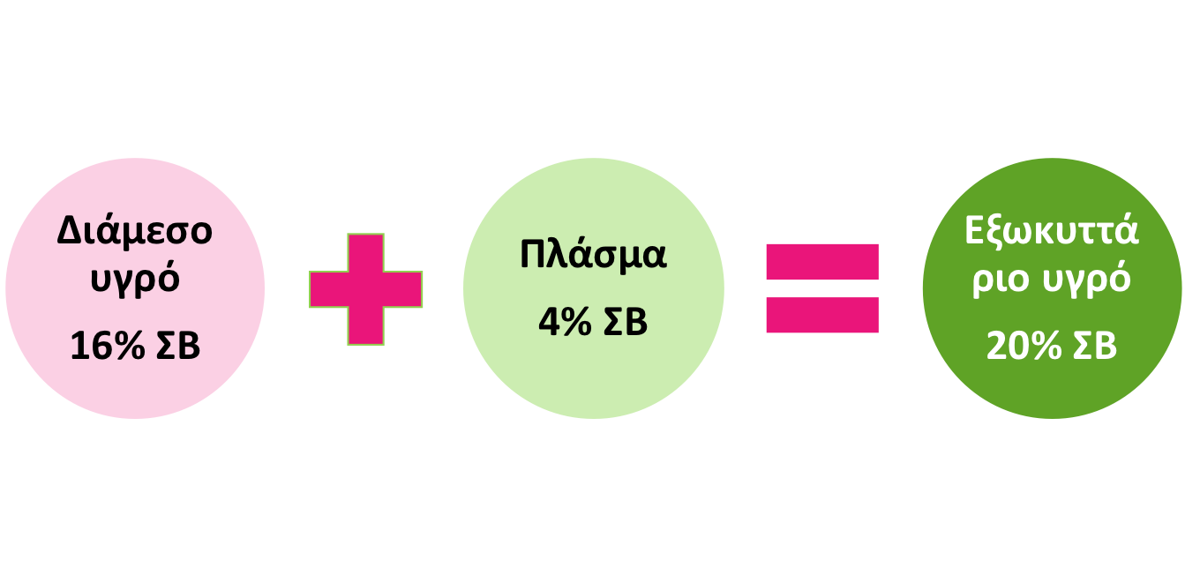
Εξωκυττάριο υγρό (ECF)
Οποιοδήποτε υγρό εκτός των κυττάρων
Διάμεσο υγρό (12 L)
Πλάσμα (3 L)

Slide 13
Ομοιόσταση εξωκυττάριου χώρου
Ρυθμός σπειραματικής διήθησης (GFR)
Σύστημα ρενίνης αγγειοτανσίνης αλδοστερόνης
Αντιδιουρητική ορμόνη (ADH)
Συμπαθητικό νευρικό σύστημα (ΣΝΣ)

Slide 14
Ρυθμός σπειραματικής διήθησης (GFR)
Δυνάμεις Starling στο τριχοειδικό τοίχωμα (υδροστατική/ωσμωτική).
Συντελεστής υπερδιήθησης
(σπειραματική διαπερατότητα και συνολική επιφάνεια διήθησης)
Νεφρική ροή πλάσματος

Slide 15
Σύστημα ρενίνης-αγγειοτανσίνης-αλδοστερόνης
Αγγειοτανσίνη
Σύσπαση του απαγωγού αρτηριολίου,↑ GFR, ↑επαναρρόφηση Na⁺ & νερού στο εγγύς σωληνάριο.
Κατευθείαν δράση στο εγγύς, ↑ επαναρρόφηση Na⁺ & νερού.
Μέσω της ↑ παραγωγής αλδοστερόνης.

Slide 16
Αντιδιουρητική ορμόνη (ADH)
Εκκρίνεται από τους πυρήνες του υποθαλάμου.
Σε μεταβολές ωσμωτικότητας του πλάσματος και σε μη ωσμωτικά ερεθίσματα.
Υπογκαιμία, ↓δραστικού όγκου ≥7%, ↑ADH.
ADH: ↑διαπερατότητα του αθροιστικού σωληναρίου για το Η₂Ο, ↑ επαναρρόφηση Η₂Ο.
ADH: ↑ επαναρρόφηση NaCl από το παχύ ανιόν σκέλος της αγκύλης Henle.

Slide 17
Συμπαθητικό Νευρικό Σύστημα (ΣΝΣ)
↑ Na⁺ επαναρρόφηση στο εγγύς σωληνάριο.
↑ Na⁺ επαναρρόφηση στην αγκύλη Henle.
Ενεργοποίηση του συστήματος ρενίνη-αγγειοτανσίνη- αλδοστερόνη.

Slide 18
Προνεφική ΟΝΒ

Slide 19
Δραστικός Όγκος Αίματος
Το μέρος του εξωκυττάριου υγρού που βρίσκεται στο αρτηριακό σύστημα και αρδεύει τους ιστούς.
Γίνεται αισθητό από τους ανιχνευτές μεταβολών του όγκου.
Τασεουποδοχείς:
i/ Χαμηλής πίεσης
ii/ Υψηλής πίεσης
(Καρωτιδικό σωμάτιο, αορτικό τόξο,ενδονεφρικοί,ηπατικοί,ΚΝΣ)

Slide 20
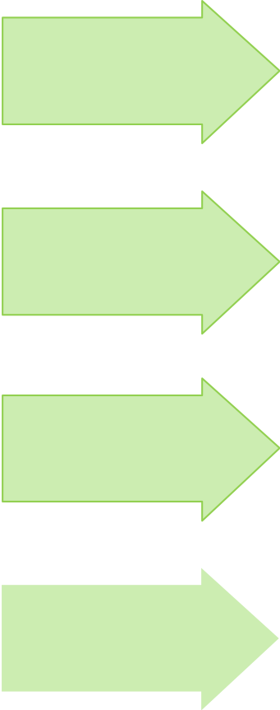
Ρύθμιση δραστικού όγκου αίματος
↓ Δραστικού
Όγκου του αίματος
Σήμα
Υποδοχείς
Τασεουποδοχείς
υψηλής πίεσης
Τασεουποδοχείς
χαμηλής πίεσης
Προσαγωγό
αρτηριόλιο
↑Σύστημα Ρενίνης-Αγγειοτενσίνης-Αλδοστερόνης
↑Σύμπαθητικό Νευρικό Σύστημα
↑ADH
↓ANP
Μηχανισμός
Νεφρική
αντίδραση
Κατακράτηση Na & H₂O

Slide 21
Προνεφρική ΟΝΒ=↓ Παροχή αίματος στους νεφρούς
Πραγματική υπογκαιμία

Slide 22
Πραγματική υπογκαιμία
Απώλεια υγρών που περιέχουν Νa & Η₂Ο ή μετατόπιση τους στον 3^{ο} χώρο
↓ του εξωκυττάριου και
↓του δραστικού όγκου αίματος

Slide 23
Υπογκαιμία-Απώλειες από το εξωκυττάριο υγρό
Na & Η₂Ο
Απώλειες από το δέρμα
Απώλειες από το ΓΣ
Αιμορραγία
Υποαλδοστερονισμός
Διουρητικά
Salt wasting nephropathies
Μόνο Η₂Ο
Άποιος διαβήτης

Slide 24
Πραγματική υπογκαιμία, αίτια:
Απώλειες από το γαστρεντερικό σωλήνα
Νεφρικές απώλειες
Απώλειες από το δέρμα & το αναπνευστικό
Παγίδευση υγρών στον 3^{ο} χώρο

Slide 25
Απώλειες από το γαστρεντερικό σωλήνα
Διάρροια
Έμετοι
Παροχετευτικοί σωλήνες
Αιμορραγία πεπτικού
Φυσιολογικά 3-6 L υγρών εκκρίνονται καθημερινά στο ΓΣ.
Το σύνολο σχεδόν επαναρροφάται (100-200 ml στα κόπρανα.)
Υπογκαιμία:
Tο εκκρινόμενο υγρό του ΓΣ δεν μπορεί να επαναρροφηθεί.
H εκκρινόμενη ποσότητα είναι μεγαλύτερη από αυτή που επαναρροφάται.
Aιμορραγία του ΓΣ.

Slide 26
Νεφρικές απώλειες
Διουρητικά
Υποαλδοστερονισμός
Salt-wasting nephropathies
130-180 L /day διηθούνται μέσω των σπειραματικών τριχοειδών.
>98-99% του διηθήματος επαναρροφώνται.
V_{ούρων} ~ 1-2 L/day.
Μικρή μεταβολή (1-2%) στην σωληναριακή επαναρρόφηση μπορεί να οδηγήσει σε αυξημένη απώλεια Νa και H₂O (εως 2-4L).

Slide 27
Απώλειες από δέρμα & αναπνευστικό
↑ εφίδρωσης, 1-2 L/day:
Υψηλή θερμοκρασία περιβάλλοντος
Πυρετός
Έντονη άσκηση
Υπό φυσιολογικές συνθήκες 700-1000 ml H₂O/24ωρο σε εφίδρωση & άδηλη αναπνοή (~400ml/m² επιφάνειας σώματος).
Η παραγωγή ιδρώτα είναι συνήθως χαμηλή και η συγκέντρωση του Na σε αυτόν μικρή (30-50 mEq/L).

Slide 28
Απώλεια υγρών στο 3^{ο} χώρο
3^{ος} χώρος
Περιοχές του σώματος όπου φυσιολογικά αθροίζεται λίγο ή καθόλου υγρό.
Εντερική απόφραξη
Οξεία παγρεατίτιδα
Εκτεταμένα θλαστικά τραύματα
Περιτονίτιδα
Ασκίτης
Απόφραξη μεγάλου φλεβικού κλάδου

Slide 29
Παράδειγμα ο ασθενής με κάταγμα
Υπογκαιμία από παγίδευση υγρών στο 3^{ο} χώρο
χάνει 1500-2000 ml αίμα σε ίστους γύρω από τη βλαβη.
Το υγρό θα επαναρροφηθεί στο εξωκυττάριο υγρό εντός ημερών ή εβδομάδων.
Η αιφνίδια μείωση του όγκου του αίματος, αν δεν υποκατασταθεί άμεσα, θα οδηγήσει σε υπογκαιμία

Slide 30
Προνεφρική ΟΝΒ=↓ Παροχή αίματος στους νεφρούς
Πραγματική υπογκαιμία
Υπόταση

Slide 31
Προνεφρική ΟΝΒ-Υπόταση
Shock
Υπογκαιμικό
Καρδιογενές
Σηπτικό
Απόλυτη υπόταση ΣΑΠ<90 mmHg ή σχετική υπόταση μείωση της ΣΑΠ>40 mmHg.
Μετά υπερδιόρθωση σοβαρής υπέρτασης
Συστηματική αγγειοδιαστολή
Σήψη
Κίρρωση ήπατος
Αναισθησία
Φάρμακα

Slide 32
Προνεφρική ΟΝΒ=↓ Παροχή αίματος στους νεφρούς
Πραγματική υπογκαιμία
Υπόταση
Υπερογκαιμία με ↓ δραστικό όγκο αίματος

Slide 33
Υπερογκαιμία με ↓ δραστικό όγκο αίματος
Συμφορητική καρδιακή ανεπάρκεια
Ηπατική ανεπάρκεια με πυλαία υπέρταση
Νεφρωσικό σύνδρομο
↑ Εξωκυττάριος όγκος
+
↓ Δραστικός όγκος αίματος

Slide 34
Καρδιακή ανεπάρκεια
Καρδιακή ανεπάρκεια
↓Καρδιακή παροχή
Υποάρδευση των ιστών
Ενεργοποίηση αντιρρόπησης
Κατακράτηση Na⁺ & H₂O
Υπερογκαιμία με ↓ δραστικό όγκο αίματος
↑ΣΝΣ
↑Σύστημα ρενίνης αγγειοτανσίνης αλδοστερόνης
↑ADH

Slide 35
Κατακράτηση Na⁺ & H₂O στην ηπατική νόσο
Κίρρωση ήπατος
Υποαλβουμιναιμία
Πυλαία υπέρταση
Σπλαγχική αγγειοδιαστολή
Ασκίτης
Δραστικού
όγκου αίματος
Άλλοι παράγοντες
Ρενίνης αγγειοτανσίνης
αλδοστερόνης
Μη ωσμωτική έκκριση
ADH
ΣΝΣ
Νεφρικής αιμοδυναμικής ισοσρροπίας
απέκκριση Na⁺ & H₂O
Ασκίτης , οίδημα

Slide 36
Μηχανισμοί κατακράτησης Na⁺ & H₂O
στο Νεφρωσικό Σύνδρομο
Σπειραματική νόσος
Σοβαρή πρωτεινουρία
Υποαλβουμιναιμία
↓ Ωσμωτική πίεση
Μεταβολή στις δυνάμεις
Starling
↑Διάμεσου υγρού
↑Αρτηριακή υπογκαιμία
↑ ΣΝΣ
Ρενίνη-Αγγειτανσίνη
Αλδοστερόνη
ADH
Νεφρική ροή αιμάτος, GFR
Οίδημα

Slide 37
Προνεφρική ΟΝΒ=↓ Παροχή αίματος
Πραγματική υπογκαιμία
Υπόταση
Υπερογκαιμία με ↓ δραστικό όγκο αίματος
Διαταραχή της νεφρικής αγγειακής αυτορρύθμισης

Slide 38
Επηρεασμένη νεφρική αυτορρύθμιση
Καταστάσεις ή φάρμακα που επηρεάζουν την ικανότητα του νεφρού να αυτορρυθμίζει την αιματική ροή του, ως αντιρρόπηση σε μεταβολές του δραστικού όγκου αίματος, μπορούν να προκαλέσουν προνεφρική ΟΝΒ.

Slide 39
Νεφρική αιμοδυναμική αυτορρύθμιση
Η νεφρική αιματική ροή παραμένει σχετικά σταθερή παρά τις μεταβολές στην ΑΠ και την νεφρική πίεση διήθησης.
Αυτο επιτυγχάνεται μέσω μεταβολών στον τόνο του προσαγωγού αρτηριδίου.
Αγγειοδιαστολή προσαγωγού: ↑ GFR
Αγγειοσύσπαση του προσαγωγού: ↓ GFR

Slide 40
Νεφρική αιμοδυναμική αυτορρύθμιση
Μυογενές αντανακλαστικό: ↓της πίεσης διήθησης οδηγεί σε διαστολή του προσαγωγού αρτηριδίου.
Σωληναριακό-σπειραματικό feedback: ↑[Na⁺] & υγρών στα κύτταρα της πυκνής θηλής έκκριση ρενίνης, αγγειοτανσίνης σύσπαση του προσαγωγού, ↓ GFR.

Slide 41
Αγγειοτανσίνη: Εκλεκτική αγγειοσύσπαση του απαγωγού
Η αγγειοτανσίνη προκαλεί πολύ μεγαλύτερη σύσπαση του απαγωγού από ότι του προσαγωγού και αυτή είναι η επικρατέστερη δύναμη για τη διατήρηση του GFR σε κατάσταση υπογκαιμίας.

Slide 42
Προσαρμοστικές δράσεις του νεφρού στην ↓ενδαγγειακού όγκου
Αυτορρύθμιση νεφρικής αιματικής ροής.
Αυτορρύθμιση του GFR:
Συνδυασμένη διαστολή του προσαγωγού & συστολή του απαγωγού.
Εκλεκτική αγγειοσύσπαση του απαγωγού.
Προσταγλανδίνες (αγγειοδιαστολή)
Νιτρικό οξείδιο (αγγειοδιαστολή)
Η νεφρική αντιρρόπηση έχει όριο!
Όταν η ΜΑΠ και η νεφρική πίεση διήθησης <80mmHg η GFR αρχίζει να ↓.

Slide 43
Καταστάσεις με επηρεασμένη αγγειοδιαστολή του προσαγωγού
Σήψη
Περιφερική αγγειοδιαστολή
Σοβαρή, παρατεταμένη ενδονεφρική αγγειοσύσπαση
Ενδοθηλίνη-1
Θρομβοξάνη Α2
PAF
Φάρμακα
Μη στερινοειδή αντιφλεγμονώδη (αναστολή σύνθεσης προσταγλανδινών)
Κυκλοσπορίνη (ενδονεφρική αγγειοσύσπαση)
Σκιαγραφικά (ενδονεφρική αγγειοσύσπαση)

Slide 44
Επηρεασμένη αγγειοσύσπαση του απαγωγού
Αναστολείς του μετατρεπτικού ενζύμου αγγειοτανσίνης (ΑΜΕΑ)
Αποκλειστές υποδοχέων αγγειοτανσίνης (ΑΤΙΙ)

Slide 45
Φάρμακα που επηρεάζουν τη νεφρική αυτορρύθμιση
Efferent
Arteriole
Afferent
Arteriole
Vasoconstriction
NSAIDs
Cox-2 Inhibitors
Cyclosporine A
Tacrolimus
Iodinated contrast
Vasodilation
ACE inhibitors
Angiotensin Receptor
Blockers

Slide 46
Προνεφρική ΟΝΒ=↓ Παροχή αίματος
Πραγματική υπογκαιμία
Υπόταση
Υπερογκαιμία με μειωμένο δραστικό όγκο αίματος
Διαταραχή της νεφρικής αγγειακής αυτορρύθμισης
Εκλεκτική νεφρική ισχαιμία

Slide 47
Εκλεκτική Νεφρική ισχαιμία
Αμφοτερόπλευρη στένωση νεφρικών αρτηριών.
Στένωση νεφρικής αρτηρίας σε μονόνεφρο.

Slide 48
Εκλεκτική Νεφρική ισχαιμία
Αντιρροπιστικός
Μηχανισμός:
↓Ενδονεφρική αιμάτωση
Έκλυση ρενίνης
Παραγωγή αγγειοτανσίνης
Αγγειοσύσπαση στο απαγωγό
Διατήρηση νεφρικής ροής GFR
Οξεία επιδείνωση με την χορήγηση ΑΜΕΑ ή ΑΤΙΙ λόγω άρσης της αντιρρόπησης.

Slide 49
Διάγνωση προνεφρικής ΟΝΒ
Ιστορικό
Φυσική εξέταση
Γεγονότα που μπορεί να σχετίζονται με απώλεια υγρών (έμετοι, διάρροια, εφίδρωση, αιμορραγία)
Υπόταση (π.χ σήψη).
Ανασκόπηση φαρμάκων
↓ ΑΠ στην όρθια θέση (ορθοστατική υπόταση)
↑ Σφύξεων στην όρθια θέση (≥30/min)
↓ Σπαργή δέρματος
Ξηρότητα γλώσσας & βλενογόνων
Σε μείωση του εξωκυττάριου όγκου >5-10%

Slide 50
Κλινική εικόνα υπογκαιμίας
3 κατηγορίες συμπτωμάτων:
Αίτιο απώλειας υγρών (π.χ διάρροια)
Υποάρδευση ιστών
Διαταραχές ύδατος & υλεκτρολυτών
Συμπτώματα υποάρδευσης των ιστών
Αδυναμία
Δίψα
Μυικές κράμπες
Αίσθημα ζάλης στην όρθια στάση
Κοιλιακό άλγος
Προκάρδιο άλγος
Λήθαργος
Ολιγουρία-Ανουρία

Slide 51
Ολιγουρία-Ανουρία
Ολιγουρία = Ημερήσια αποβολή ούρων<400ml
Ένα σύνηθες διαιτολόγιο απαιτεί υποχρεωτική ωσμωτική απέκκριση 500mOsm/day αφού η μέγιστη συμπυκνωτική ικανότητα των νεφρών είναι 1200mOsm/L.
Ανουρία = Ημερήσια αποβολή ούρων<50ml

Slide 52
Η ολιγουρία ως προγνωστικός δείκτης στην ΟΝΒ
Macedo E, et al. Oliguria is an early predictor of higher mortality in critically ill patients. Kidney Int. 2011 Oct;80(7)

Slide 53
Εργαστηριακά ευρήματα
Ορός αίματος
↑ Oυρίας
↑ Kρεατινίνης
Ουρία/ κρεατ > 80/1
Ούρα
Μικροσκοπική ανάλυση: χωρίς ευρήματα
ΕΒ>1018
Ωσμωτικότητα >500 mosm/kg
Na+ < 20 mEql/L
Κλασματική απέκκριση Na <1%

Slide 54
Προνεφρική ΟΝΒ
Παρατεταμένη ή/και σοβαρή νεφρική ισχαιμία
Οξεία Σωληναριακή Νέκρωση

Slide 55
Οξεία Σωληναριακή Νέκρωση (ΟΣΝ)
Ιστολογικές μεταβολές
Σύντηξη, νέκρωση, απόπτωση του επιθηλίου.
Απώλεια της ψηκτροειδούς παρυφής του ΕΕΣ.
Απόφραξη των σωληναρίων με κυλίνδρους και κυτταρικά λύμματα.
Περιοχές κυτταρικής αναγέννησης του επιθηλίου κατά την φάση ανάκαμψης της νεφρικής λειτουργίας.

Slide 56
Οξεία Σωληναριακή Νέκρωση

Slide 57
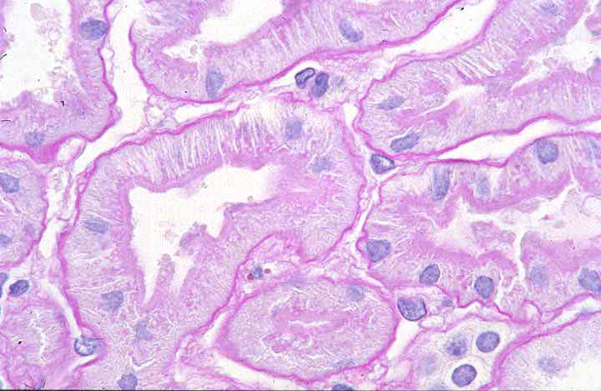
Νεφρός-Φυσιολογικός σωληνάριο-Διάμεσος χώρος

Slide 58
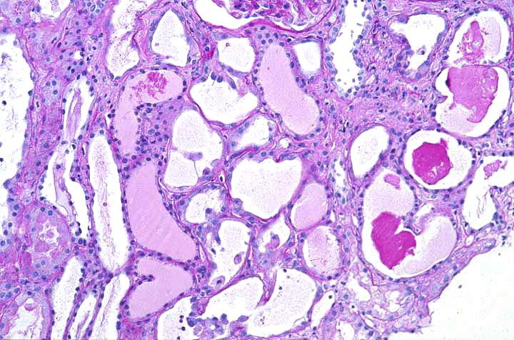
Ισχαιμική σωληναρική βλάβη με απώλεια της ψηκτροειδούς
παρυφής του ΕΕΣ. Αξιοσημείωτη σωληναριακή διάταση.

Slide 59
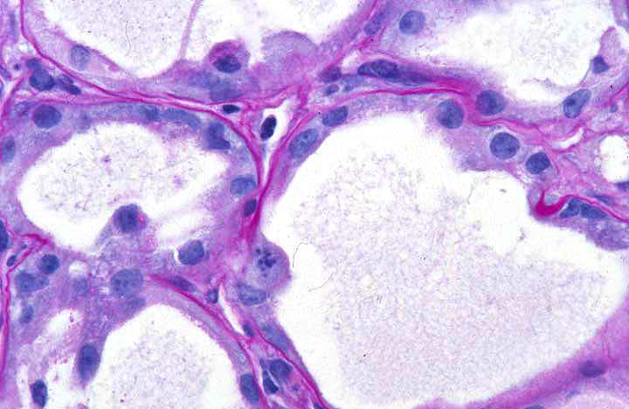
Μιτωτική διεργασία κατά την φάση
αναγέννησης του επιθηλιου
Επιπέδωση του επιθηλίου

Slide 60
Οξεία Σωληναριακή Νέκρωση (ΟΣΝ)
↑ κρεατινίνης ορού
Μειωμένος ή φυσιολογικός όγκος ούρων
Κοκκώδεις κύλινδροι στη μικροσκοπική ανάλυση ούρων

Slide 61
Μικροσκοπική ανάλυση ούρων

Slide 62
Δείκτες ούρων
Διαφορική διάγνωση προνεφρικής ΟΝΒ από ΟΣΝ
Προνεφρική ΟΝΒ ΟΣΝ
U_{Na+} < 20 mEq/L > 40 mEq/L
Fe_{Na+} < 1% > 2%
U/P_{creat} > 40 < 20
U_{osm} > 500 mOsm/kg 300-350 mOsm/kg

Slide 63
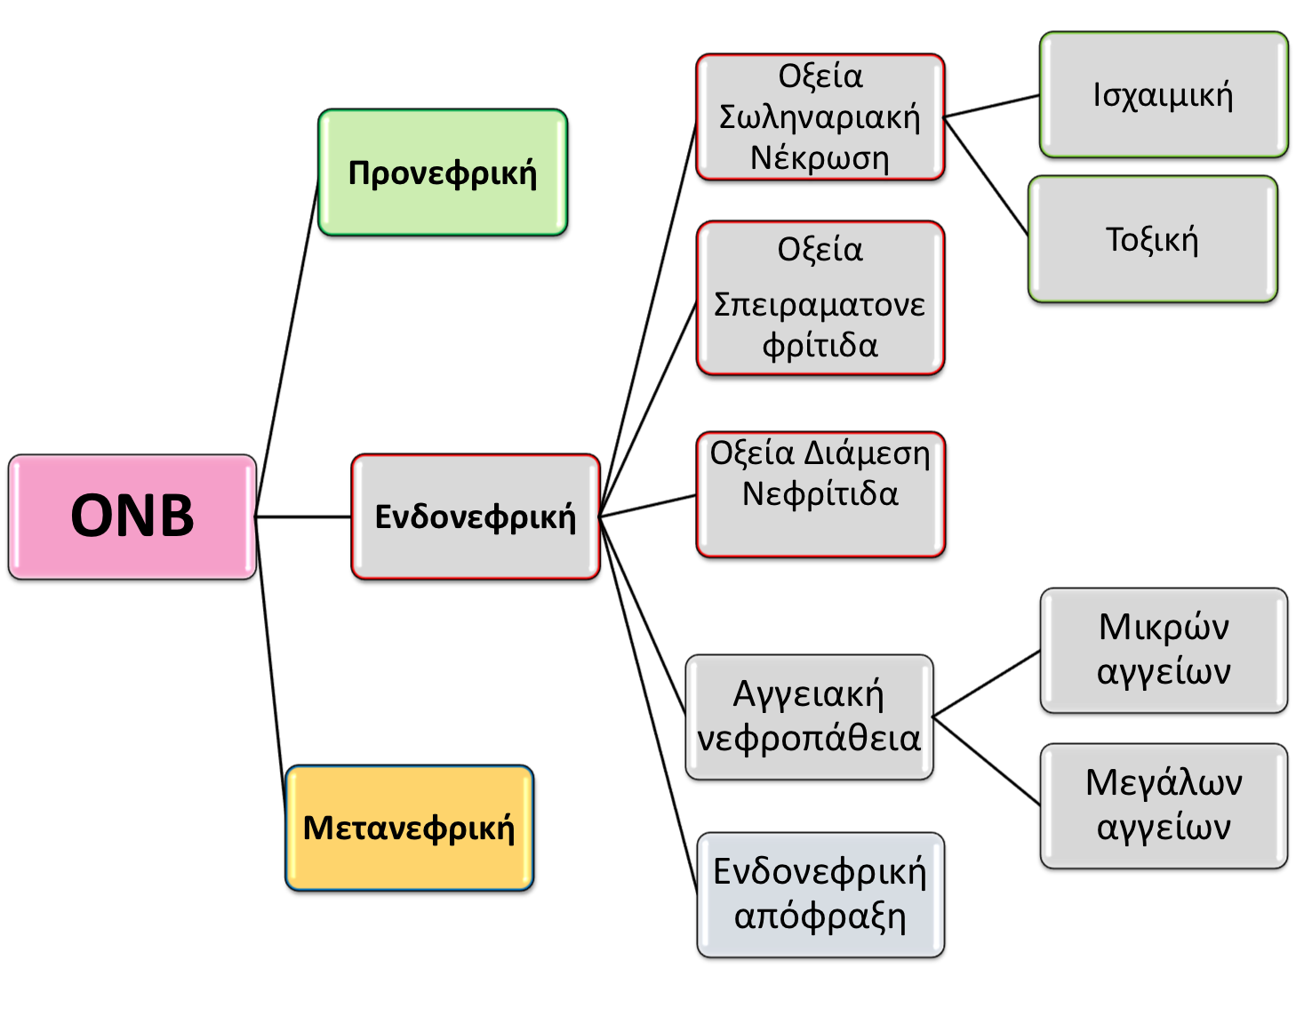
Σήμερα

Slide 64
Την επόμενη φορά
Ενδονεφρική ΟΝΒ
ΟΣΝ τοξικής αιτιολογίας
(ενδογενείς /εξωγενείς τοξίνες)
Οξεία σπειραματονεφρίτιδα
Οξεία διάμεση νεφρίτιδα
Ενδονεφρική απόφραξη
(κύλινδροι/κρύσταλλοι )
Αγγειακή νεφροπάθεια (μικρών/μεγάλων αγγείων)
Μετανεφρική ΟΝΒ
Αιτιολογική αντιμετώπιση ΟΝΒ
Ενδείξεις βιοψίας νεφρού

Slide 65
Ευχαριστώ!

